Slide 1
第2章 逻辑门电路
教材编著： 戚金清 （大连理工大学）
原始课件制作：王瑞娟 （郑州大学）
课件编辑修改：杨晓东 （郑州大学）
授课教师：杨晓东

Slide 2
教学内容
第2章 逻辑门电路
2.1 概述
2.2 逻辑门电路介绍
2.3 TTL集成门电路
2.4 MOS门电路
2.5 TTL与CMOS电路的连接
2.6 TTL、CMOS常用芯片介绍

Slide 3
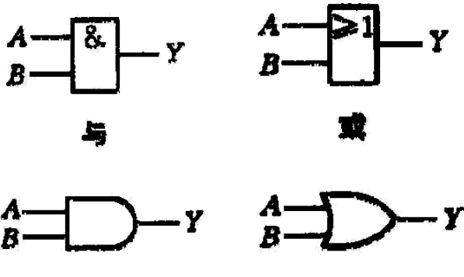
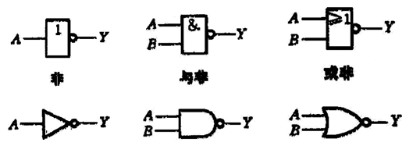
2.1 概述
第2章 逻辑门电路
门电路
用以实现基本逻辑运算和部分常用复合逻辑运算的单元电路通称为逻辑门电路，简称门电路。
常用的逻辑门电路有：与门(AND)、或门(OR)、非门(NOT)、与非门(NAND)、或非门(NOR)、与或非门、异或门(XOR)、同或门(XNOR)等。
国家标准
常用表示

Slide 4
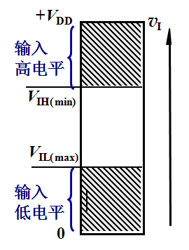
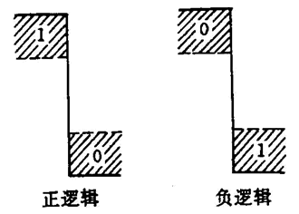
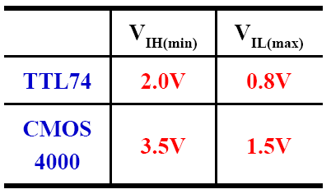
2.1 概述
在数字电路中，通常用高(H)、低(L)电平分别表示二值逻辑的真(1)、假(0)两种二值状态，此为正逻辑，否则为负逻辑。
范围
高电平平均值
3.0V
5.0V
Notes:
TTL 2.0~3.0V 0~0.8V
CMOS 5~3.5V 0~1.5V

Slide 5
2.1 概述
静态功耗：指的是当电路没有状态转换时的功耗，即门电路空载时电源总电流I_{C}与电源电压V_{CC}的乘积。
高、低电平获得的一般方法
得到高、低电平基本原理如图所示：
缺陷？
静态功耗大
(a)单开关电路
(b)互补开关电路
图 获得高、低电平的基本原理

Slide 6
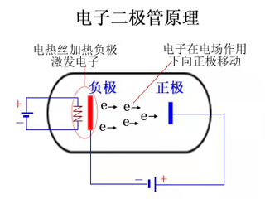
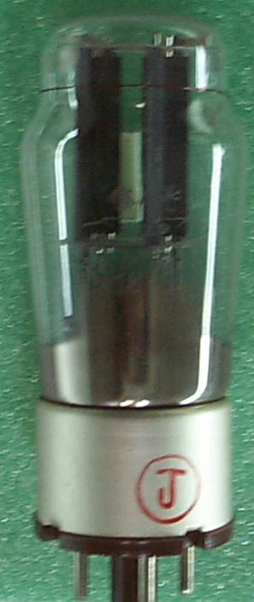
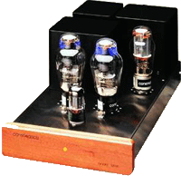
2.1 概述
第2章 逻辑门电路
电子开关元件：具有单向导电性。
电子二极管 ：早期
半导体（晶体）二极管、三极管：现代
电子二极管：依靠阴极热发射电子到阳极实现导通。
电源正负极反接（反向偏置）则不能导电。
缺点：体积大，需预热，功耗大，易损害等。

Slide 7
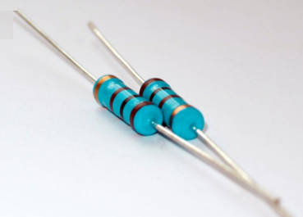
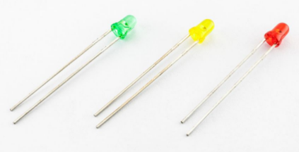
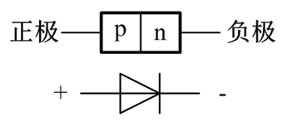
2.1 概述
第2章 逻辑门电路
半导体（晶体）二极管：内部有一个PN结，外部有两个引出端。

Slide 8
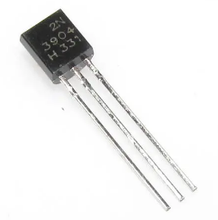
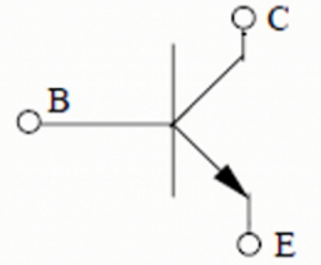
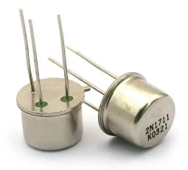
2.1 概述
第2章 逻辑门电路
半导体（晶体）三极管：内部有两个背靠背的PN结，外部有三个引出端。
N
P
N

Slide 9
半导体器件的开关特性--PN结
2.1 概述
本征即物质本身的特征
1 . PN结的形成
纯净半导体被称为本征半导体。
典型的半导体是硅Si和锗Ge，它们都是4价元素。
价电子指原子核外电子中能与其他原子相互作用形成化学键的电子。
硅和锗最外层轨道上的四个电子称为价电子。
硅原子
锗原子

Slide 10
半导体器件的开关特性--PN结
2.1 概述
1 . PN结的形成
本征半导体的共价键结构
本征半导体的导电能力很弱，接近绝缘体

Slide 11
半导体器件的开关特性--PN结
2.1 概述
1 . PN结的形成
T ↑
本征激发
当温度升高或受到光的照射时，束缚电子能量增高，有的电子可以挣脱原子核的束缚，而参与导电，成为自由电子。
+4
+4
+4
空穴
自由电子
+4
+4
+4
自由电子产生的同时，在其原来的共价键中就出现了一个空位，称为空穴。
+4
+4
+4
这种现象就称为本征激发

Slide 12
半导体器件的开关特性--PN结
2.1 概述
1 . PN结的形成
两种载流子
+4
+4
+4
载流子：运载电流的粒子
空穴
自由电子
+4
+4
+4
+4
+4
+4
自由电子 带负电荷 电子流
两种载流子
总电流
空穴 带正电荷 空穴流

Slide 13


半导体器件的开关特性--PN结
2.1 概述
1 . PN结的形成
掺杂半导体:在本征半导体中掺入某些微量杂质元素后的半导体。
N型半导体
构成：在本征半导体中掺入五价杂质元素，例如磷，砷等，称为N型半导体。
+4
+4
+4
掺入五价原子占据Si原子位置
+4
+4
+4
在室温下就可以激发成自由电子
共价键
+4
+4
+4

Slide 14
半导体器件的开关特性--PN结
2.1 概述
1 . PN结的形成
N型半导体多子与少子
电子空穴对
自由电子
多数载流子——自由电子， 主要由掺杂产生。
N型半导体
+
+
+
+
少数载流子——空穴，由本征激发产生。
+
+
+
+
+
+
+
+

Slide 15
半导体器件的开关特性--PN结
2.1 概述
1 . PN结的形成
P型半导体
在本征半导体中掺入三价杂质元素，如硼、镓等。
硅原子
电子空穴对
空穴
P型半导体
空穴
－
－
－
－
－
－
－
－
硼原子
－
－
－
－
多数载流子—— 空穴
少数载流子—— 自由电子

Slide 16
半导体器件的开关特性--PN结
2.1 概述
1 . PN结的形成
多子—空穴
多子—电子
少子—电子
P型半导体
N型半导体
－
－
－
－
+
+
+
+
－
－
－
－
+
+
+
+
－
－
－
－
+
+
+
+
掺杂半导体示意图
少子浓度——与温度有关
少子—空穴
多子浓度——与温度无关，取决于掺杂浓度

Slide 17
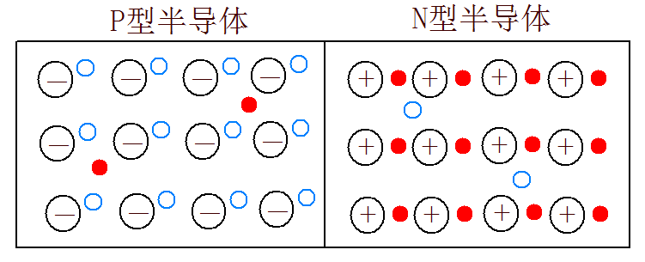
半导体器件的开关特性--PN结
2.1 概述
1 . PN结的形成
两种掺杂半导体的连结

Slide 18
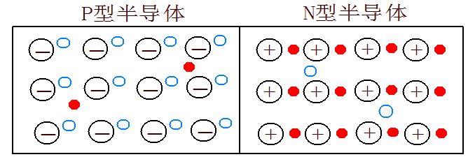
半导体器件的开关特性--PN结
2.1 概述
2 . PN结中的载流子运动
扩散运动是粒子从浓度高的地方向浓度低的地方运动。
1） 扩散运动
多子浓度差
→多子的扩散
→形成空间电荷区
→形成内电场
→阻止多子扩散，促使少子漂移。
内电场E
空间电荷区
多子扩散电流

Slide 19
半导体器件的开关特性--PN结
2.1 概述
漂移运动是由于外场的加入（如电场）使粒子受力往特定方向运动。
2） 漂移运动
内电场E
空间电荷区
少子漂移电流

Slide 20
半导体器件的开关特性--PN结
2.1 概述
补充耗尽层失去的多子，耗尽层窄，E
少子飘移
多子扩散
又失去多子，耗尽层宽，E
内电场E
耗尽层
少子漂移电流
多子扩散电流
动态平衡：
扩散电流 ＝ 漂移电流
总电流＝0

Slide 21
半导体器件的开关特性--PN结
2.1 概述
3. PN结的单向导电性
(1) 加正向电压（正偏）——电源正极接P区，负极接N区
外电场的方向与内电场方向相反。
外电场削弱内电场
→耗尽层变窄
→扩散运动＞漂移运动
→多子扩散形成正向电流I _{F}
正向电流

Slide 22
半导体器件的开关特性--PN结
2.1 概述
(2) 加反向电压——电源正极接N区，负极接P区
外电场的方向与内电场方向相同。
外电场加强内电场
→耗尽层变宽
→漂移运动＞扩散运动
→少子漂移形成反向电流I _{R}
P
N
在一定的温度下，由本征激发产生的少子浓度是一定的，故I_{R}基本上与外加反压的大小无关，所以称为反向饱和电流。但I_{R}与温度有关。

Slide 23
半导体器件的开关特性--PN结
2.1 概述
PN结及其单向导电性
PN结加正向电压时，具有较大的正向扩散电流，呈现低电阻， PN结导通；
PN结加反向电压时，具有很小的反向漂移电流，呈现高电阻， PN结截止。
PN结具有单向导电性。

Slide 24
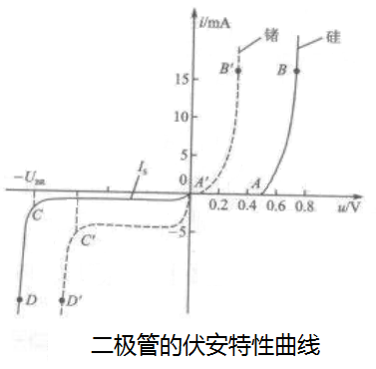
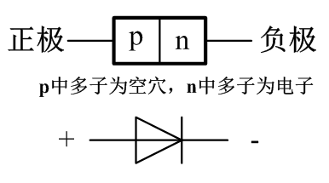
半导体器件的开关特性--二极管
2.1 概述
一、半导体二极管的开关特性
导通压降VON:
硅0.6~0.7V;
锗0.2~0.3V
图 二极管开关电路结构及电路示意

Slide 25
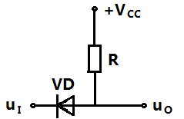
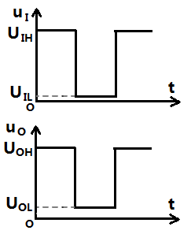
半导体器件的开关特性---二极管
2.1 概述
二极管开关电路分析：半导体二极管具有单向导电性，外加正向电压时导通，外加反向电压时截止，因此二极管可以近似看成一个受外加电压控制的开关。
电源电压V_{CC}= 5V，u_{I}为输入信号，其高单平 U_{IH}=5V，低电平U_{IL}=0.3V。输出信号记为u_{O}。
(a) 电路图
(b) 波形图

Slide 26
半导体器件的开关特性---三极管
2.1 概述
半导体三极管的结构示意图如下图所示：
它有两种类型:NPN型和PNP型。
两PN结、三区、三极
NPN型
集电极Collector
C
C
PNP型
集电区
集电结
N
P
基区
B
P
N
B
基极Base
P
N
发射结
发射区
E
E
发射极Emitter

Slide 27
半导体器件的开关特性---三极管
2.1 概述
三极管符号
C
C
I_{C}
I_{C}
B
B
I_{B}
I_{B}
I_{E}
I_{E}
E
E
NPN型三极管
PNP型三极管

Slide 28
半导体器件的开关特性---三极管
2.1 概述
三极管内载流子的传输过程
两种载流子
正、负两种极性
共基极接法
另外,基区集电区本身存在的少子，
在集电结上存在漂移运动，由此形成电流I_{CBO}
三极管内有两种载流子参与导电，故称此种三极管
为双极型三极管，记为BJT（ Bipolar Junction Transistor ）
3.集电区收集扩散过来的电子
2.电子在基区中的扩散与复合
1.发射区向基区注入电子

Slide 29
半导体器件的开关特性---三极管
2.1 概述
晶体管内部载流子的运动
发射结加正向电压，扩散运动形成发射极电流
发射区的电子越过发射结扩散到基区，基区的空穴扩散到发射区—形成发射极电流 I_{E} (基区多子数目较少，空穴电流可忽略)。
c
I_{B}
R_{c}
2. 扩散到基区的自由电子与空穴的复合运动形成基极电流
电子到达基区，少数与空穴复 合形成基极电流 I_{bn}，复合掉的 空穴由 V_{BB} 补充。
b
R_{b}
I _{E}
e
多数电子在基区继续扩散，到达集电结的一侧。
共发射极接法

Slide 30
半导体器件的开关特性---三极管
2.1 概述
此时V_{CC}>V_{BB}
c
I _{C}
3.集电结加反向电压，漂移运动形成集电极电流I_{c}
集电结反偏，有利于收集基区扩散过来的电子而形成集电极电流 I_{cn}。
其能量来自外接电源 V_{CC} 。
R_{b}
I_{CBO}
I _{B}
b
另外，集电区和基区的少子在外电场的作用下将进行漂移运动而形成反向饱和电流，用I_{CBO}表示。
R_{c}
e
I _{E}
共发射极接法

Slide 31
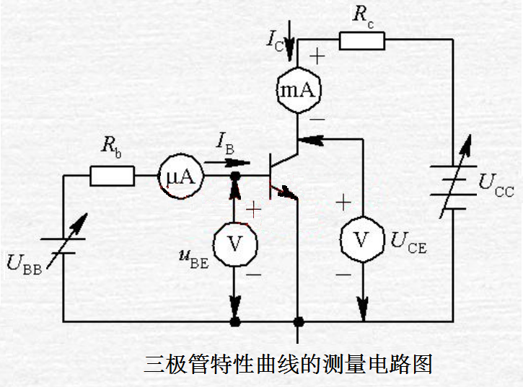
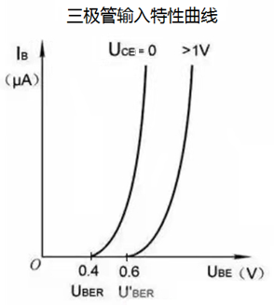
半导体器件的开关特性---三极管
2.1 概述
三极管的输入特性曲线 ：集-射极电压U_{CE}为某特定值时，基极电流I_{B}与基-射电压U_{BE}的关系曲线。
U_{BER}是三极管启动的临界电压，它会受集射极电压大小的影响，正常工作时，NPN硅管启动电压约为0.6V；
U_{BE}<U_{BER}时，三极管高绝缘，U_{BE}>U_{BER}时，三极管才会启动；
U_{CE}增大，特性曲线右移，但当U_{CE}>1.0V后，特性曲线几乎不再移动。

Slide 32
2.1 概述
三极管的输入特性
U_{CE} =0.5V
I_{B}=f(u_{BE})
U_{CE}=const
U_{CE}=0V
I_{B}(μA)
80
U_{CE} ≥1V
60
工作压降：
硅管U_{BE}≈0.6~0.7V,
锗管U_{BE}≈0.2~0.3V。
40
死区电压，硅管0.5V，锗管0.1V。
20
U_{BE}(V)
0.4
0.8

Slide 33
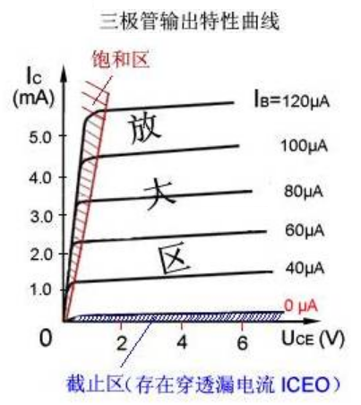
半导体器件的开关特性---三极管
2.1 概述
三极管的输出特性曲线 ：基极电流I_{B}一定时，集极I_{C}与集-射电压U_{CE}之间的关系曲线，是一组曲线。
当I_{B}=0时, I_{C}→0 ,称为三极管处于截止状态，相当于开关断开;
当I_{B}>0时, I_{B}轻微的变化,会在I_{C}上以几十甚至百多倍放大表现出来;
当I_{B}很大时，I_{C}变得很大，不能继续随I_{B}的增大而增大，三极管失去放大功能，表现为开关导通。

Slide 34
2.1 概述
三极管的输出特性
I_{C}=f(U_{CE}) ⏐ I_{B}=const
I_{C}(mA )
当U_{CE}大于一定的数值时，I_{C}只与I_{B}有关.
4
100μA
80μA
3
60μA
2
此区域满足I_{C}=βI_{B}称为线性区（放大区）。
40μA
1
20μA
I_{B}=0
3
6
9
12
U_{CE}(V)

Slide 35
2.1 概述
三极管的输出特性
I_{C}(mA )
此区域中U_{CE}<U_{BE} ，集电结正偏，βI_{B}>I_{C} ，U_{CE}≈0.3V称为饱和区。
4
100μA
80μA
3
60μA
2
40μA
1
20μA
I_{B}=0
3
6
9
12
U_{CE}(V)

Slide 36
半导体器件的开关特性---三极管
2.1 概述
死区电压 ：指的是即使加正向电压，也必须达到一定大小才开始导通，这个阈值叫死区电压。通常锗管的死区电压约为0.2 V，硅管的约为0.5 V。
三极管的输出特性曲线
I_{C}(mA )
100μA
4
80μA
此区域中 : I_{B} = 0, I_{C} = I_{CEO}（穿透漏电流）， U_{BE}< 死区电压，称为截止区。
3
60μA
2
40μA
1
20μA
I_{B}=0
3
6
9
12
U_{CE}(V)

Slide 37
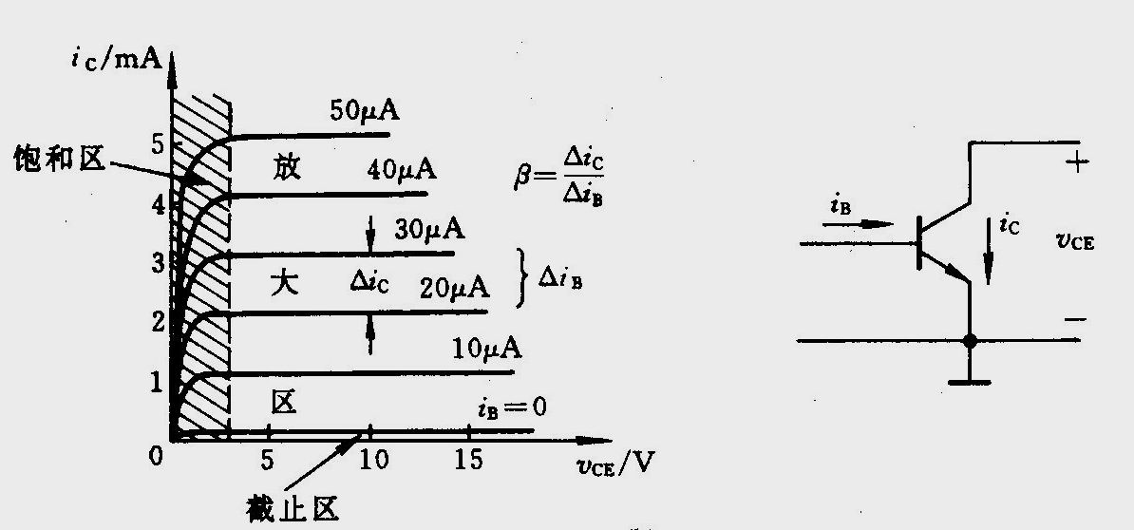
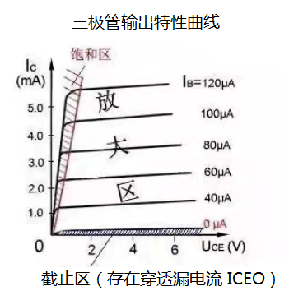
c
b
e
输出特性三个区域的特点:
放大区：发射结正偏，集电结反偏。
即： I_{C}=βI_{B} , 且 I_{C} = β I_{B}
(2) 饱和区：发射结正偏，集电结正偏。
即：U_{CE}<U_{BE} ， βI_{B}>I_{C}，U_{CE}≈0.1~0.3V
工作压降： 硅管U_{BE}≈0.6~0.7V,锗管U_{BE}≈0.2~0.3V。
(3) 截止区： U_{BE}< 死区电压， I_{B}=0 ， I_{C}=I_{CEO} ≈0

Slide 38
半导体器件的开关特性---三极管
2.1 概述
判断三极管工作状态的方法
三极管工作状态 | 电位法 | 电流法
截止 | 发射结反偏 | I_{B} = 0
饱和 | 两结均正偏 | I_{C} < βI_{B}
放大 | 发正集反 | I_{C} = βI_{B}

Slide 39
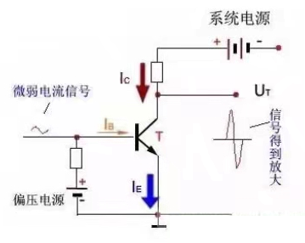
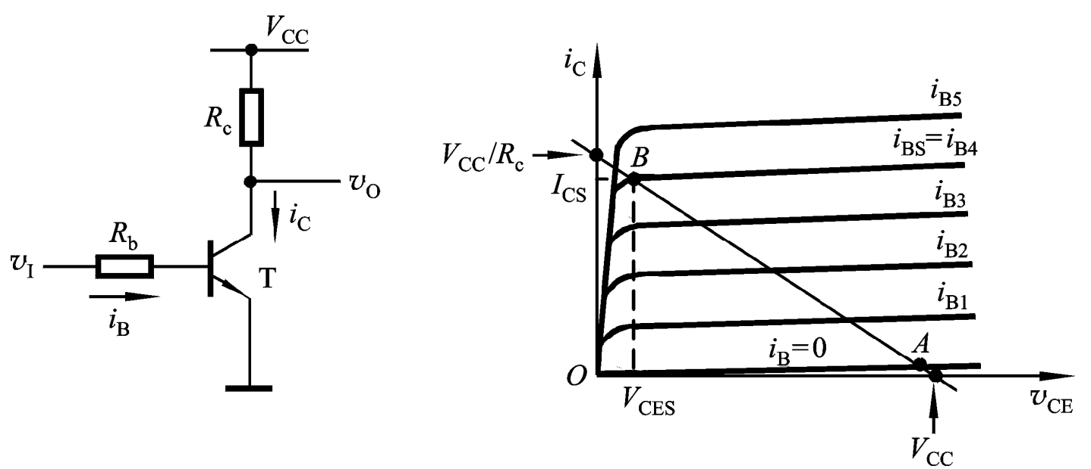
半导体器件的开关特性---三极管
2.1 概述
半导体三极管的特性
开关特性
关：截止状态
开：饱和状态
放大特性
放大状态
由V_{CC}=i_{C}R_{C}+V_{CE}得
i_{C}=V_{CC}/R_{C}-V_{CE}/R_{C}

Slide 40
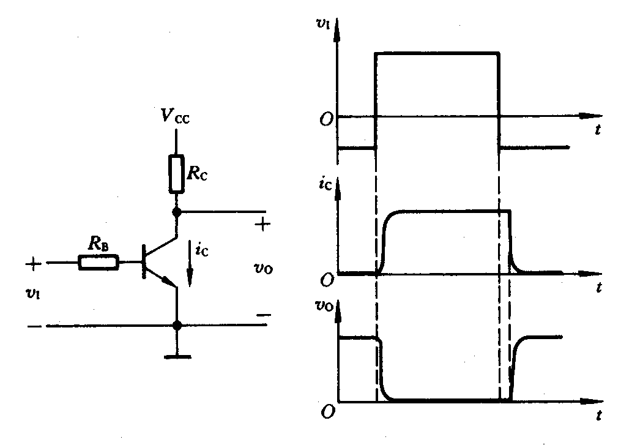
半导体器件的开关特性---三极管
2.1 概述
三极管开关电路分析：
(a)
(b)
图 双极型三极管的开关等效电路
(a)截止状态 (b)饱和导通状态

Slide 41
半导体器件的开关特性---三极管
2.1 概述
3、三极管开关电路动态分析：
图 双极型三极管的动态开关特性（结电容效应）

Slide 42
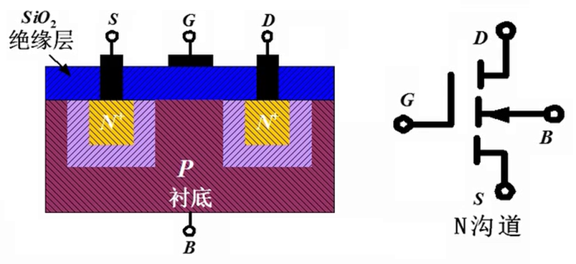
半导体器件的开关特性---MOS管
2.1 概述
1、MOS（metal-oxide-semiconductor）管的结构：
与TTL相比较：微功耗；高低电压变化幅度大（0~15V），抗干扰能力强
现在集成电路95%采用CMOS工艺
源极 S
栅极G
漏极D
衬底引线 B
图 MOS管的结构和符号

Slide 43
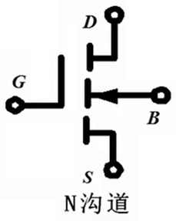
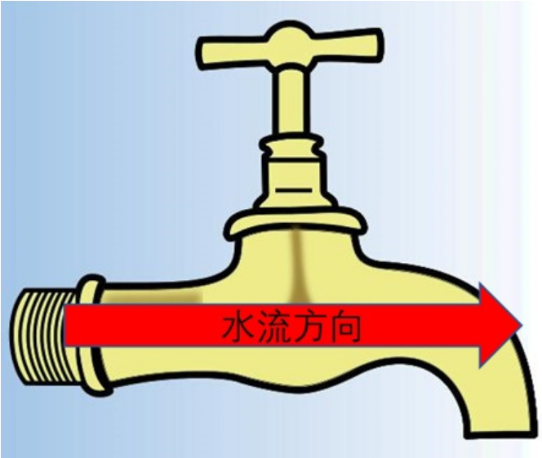
半导体器件的开关特性---MOS管
2.1 概述
MOS管与水龙头的原理相似：左边是水流的源头我们给它起个名字，叫做源极。右边是水流出去的地方，也就是说水都从这个地方漏出去了，我们也给它起个名字叫做漏极。上面的开关控制着有没有水从源端流到漏端，像是一个栅栏一样，如果这个栅栏放下来，就阻断了水流，如果放上去，正好相反，那我们也给它起个名字，叫做栅极。而且，开关上有螺纹，可以控制这个栅栏下去的深度，从而达到控制水流大小的目的。
MOS管的引脚
G：gate 栅极；
S：source 源极；
D：drain 漏极。
MOS管的source（源极）和drain（漏极）是可以对调的。

Slide 44
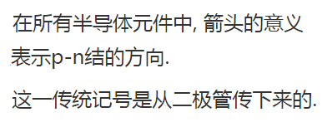
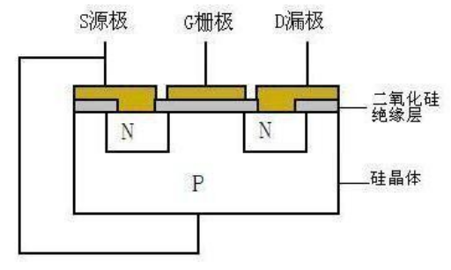
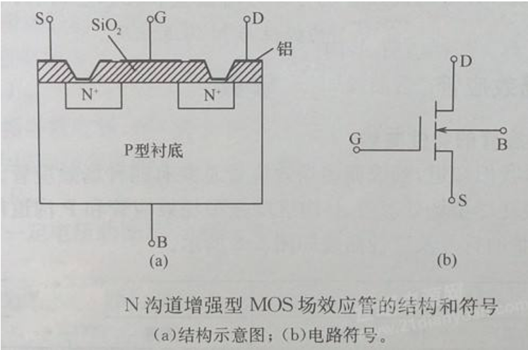
半导体器件的开关特性---MOS管
2.1 概述
MOS管逻辑符号中的箭头表示通道和衬底之间P-N结的方向。N沟道MOS管的方向由衬底向内指向通道。

Slide 45
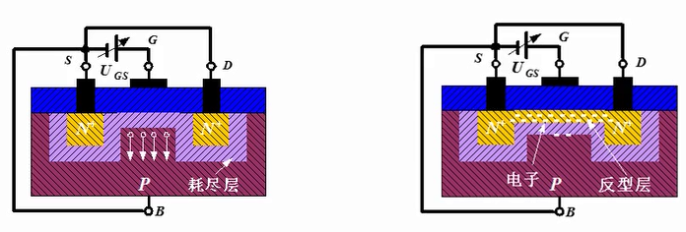
半导体器件的开关特性---MOS管
2.1 概述
栅源电压U_{GS}的控制作用
开启电压V_{T}
即VGS(TH) :1~4V，一般取2V

Slide 46
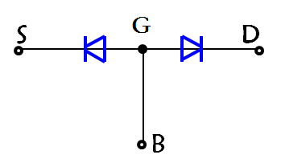
半导体器件的开关特性---MOS管
2.1 概述
MOS管工作原理
绝缘栅场效应管利用 U_{GS} 来控制“感应电荷”的多少，改变由这些“感应电荷”形成的导电沟道的状况，以控制漏极电流 I_{D}。
工作原理分析
U_{GS} = 0
栅源电压U_{GS}的控制作用
漏源之间相当于两个背靠背的 PN 结，无论漏源之间加何种极性电压，总是不导电，即MOS管截止。

Slide 47
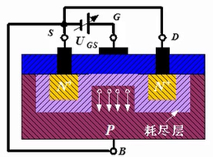
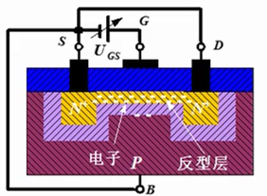
半导体器件的开关特性---MOS管
开启电压VGS(TH):1~4V
U_{DS} = 0，0 < U_{GS} < U_{GS(th)}
栅极金属层将聚集正电荷，它们排斥P型衬底靠近 SiO2 一侧的空穴，形成由负离子组成的耗尽层。增大 UGS 耗尽层变宽。
U_{DS} = 0，U_{GS} ≥ U_{GS(th)}
开启电压U_{T}
一般取2伏
由于吸引了足够多P型衬底的电子，
会在耗尽层和 SiO₂ 之间形成可移动的表面电荷层 ——反型层、N 型导电沟道。
U_{GS} 升高，N 沟道变宽。因为 U_{DS} = 0 ，所以 I_{D} = 0。
U_{GS(th)} 或U_{T}为开始形成反型层所需的 U_{GS}，称开启电压。

Slide 48
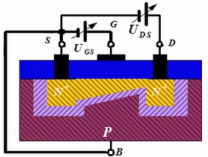
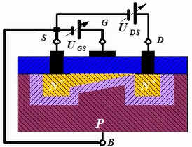
半导体器件的开关特性---MOS管
2.1 概述
(4) U_{DS} 对导电沟道的影响 (U_{GS} > U_{T})
a. U_{DS} < U_{GS} – U_{T} ，
即 U_{GD} = U_{GS} – U_{DS} > U_{T}
导电沟道呈现一个楔形。漏极形成电流I_{D} 。
此时，管子导通，但沟道尚未预夹断，即满足的条件为 ：电流i_{D}仅受电压U_{GS}的控制，而且随U_{DS}增大而线性增大。可模拟为受U_{GS}控制的压控电阻R_{DS} 。
b. U_{DS}= U_{GS} – U_{T}， U_{GD} = U_{T}
靠近漏极沟道达到临界开启程度，出现预夹断。

Slide 49
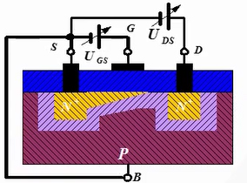
半导体器件的开关特性---MOS管
2.1 概述
(4) U_{DS} 对导电沟道的影响 (U_{GS} > U_{T})
c. U_{DS} > U_{GS} – U_{T}， U_{GD} < U_{T}
由于夹断区的沟道电阻很大，U_{DS} 逐渐增大时，导电沟道两端电压基本不变，i_{D}因而基本不变。
因为U_{DS}再增加时，近漏端上的预夹断点向S极延伸，使U_{DS}的增加部分降落在预夹断区，以维持i_{D}的大小。
特征 ：i_{D}主要受U_{GS}控制，与U_{DS}几乎无关，表现为较好的恒流特性。由于i_{D}不再随U_{DS}增大而增大，因此也称作进入饱和状态。

Slide 50
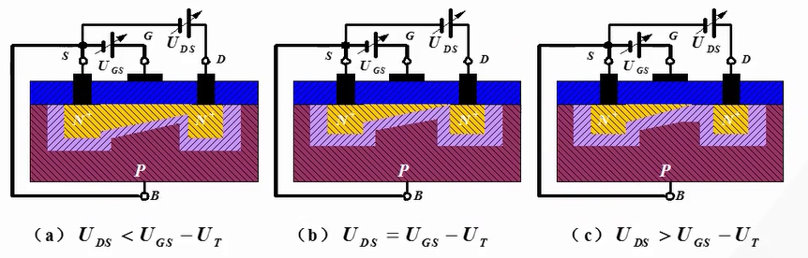
半导体器件的开关特性---MOS管
2.1 概述
漏源电压U_{DS}对漏极电流i_{D}的控制作用
在U_{DS} > U_{GS} – U_{T}，即U_{GD} < U_{T}时，对应于不同的U_{GS}就有一个确定的i_{D} 。此时， 可以把i_{D}近似看成是U_{GS}控制的电流源。

Slide 51
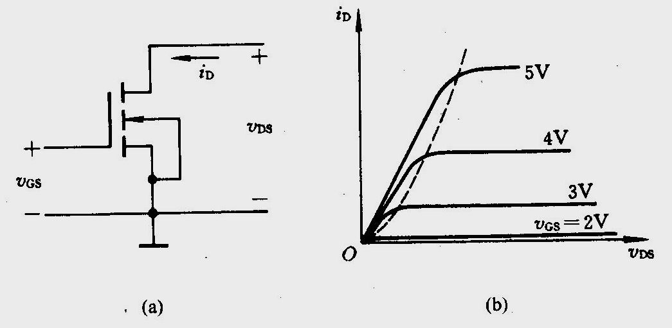
半导体器件的开关特性---MOS管
2.1 概述
2、MOS管的输入特性和输出特性：
可变电阻区
恒流区
截止区
图2.2.8 MOS管共源极接法和输出特性曲线
（a）共源极接法 （b）输出特性曲线

Slide 52
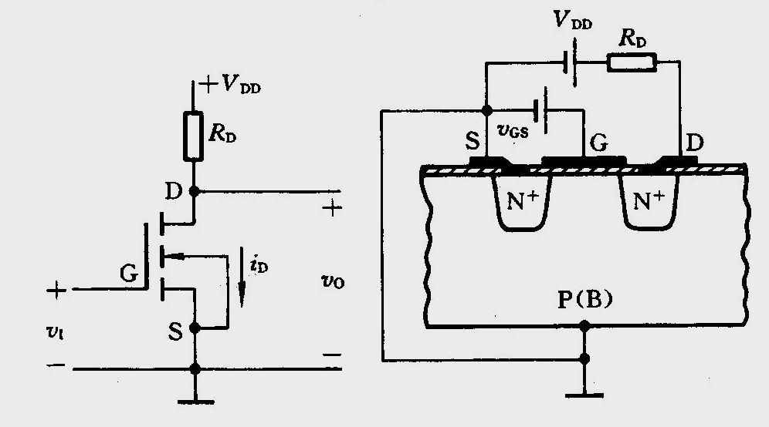
半导体器件的开关特性---MOS管
2.1 概述
R_{OFF}>10⁹Ω
3、MOS管的基本开关电路：
R_{ON}<10³Ω
C为几十或几皮法小电容
图 MOS管的基本开关电路及其等效电路

Slide 53
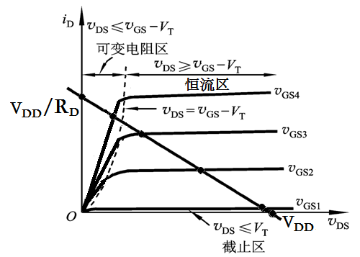
半导体器件的开关特性---MOS管
2.1 概述
3、MOS管的基本开关电路：
由V_{DD} = i_{D}R_{D}+V_{DS}得
i_{D} = V_{DD}/R_{D}-V_{DS}/R_{D}
当υ_{I} < V_{T} : MOS管截止， 输出高电平：V_{DD}
当υ_{I} > V_{T} ：MOS管工作在可变电阻区，输出低电平: ≈0

Slide 54
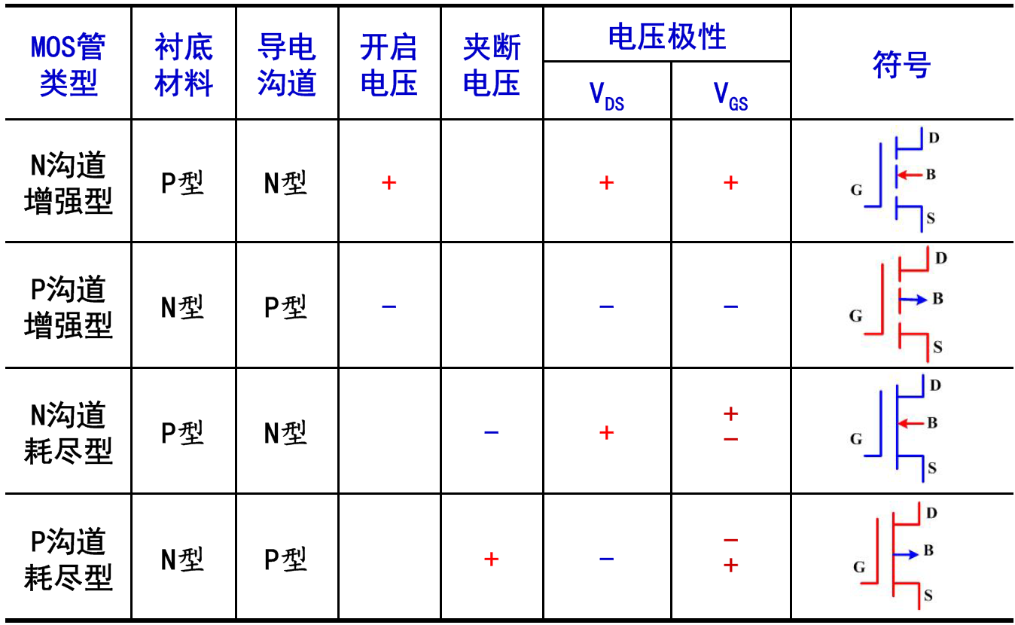
半导体器件的开关特性---MOS管
2.1 概述
4、MOS管的四种类型（列表）：

Slide 55
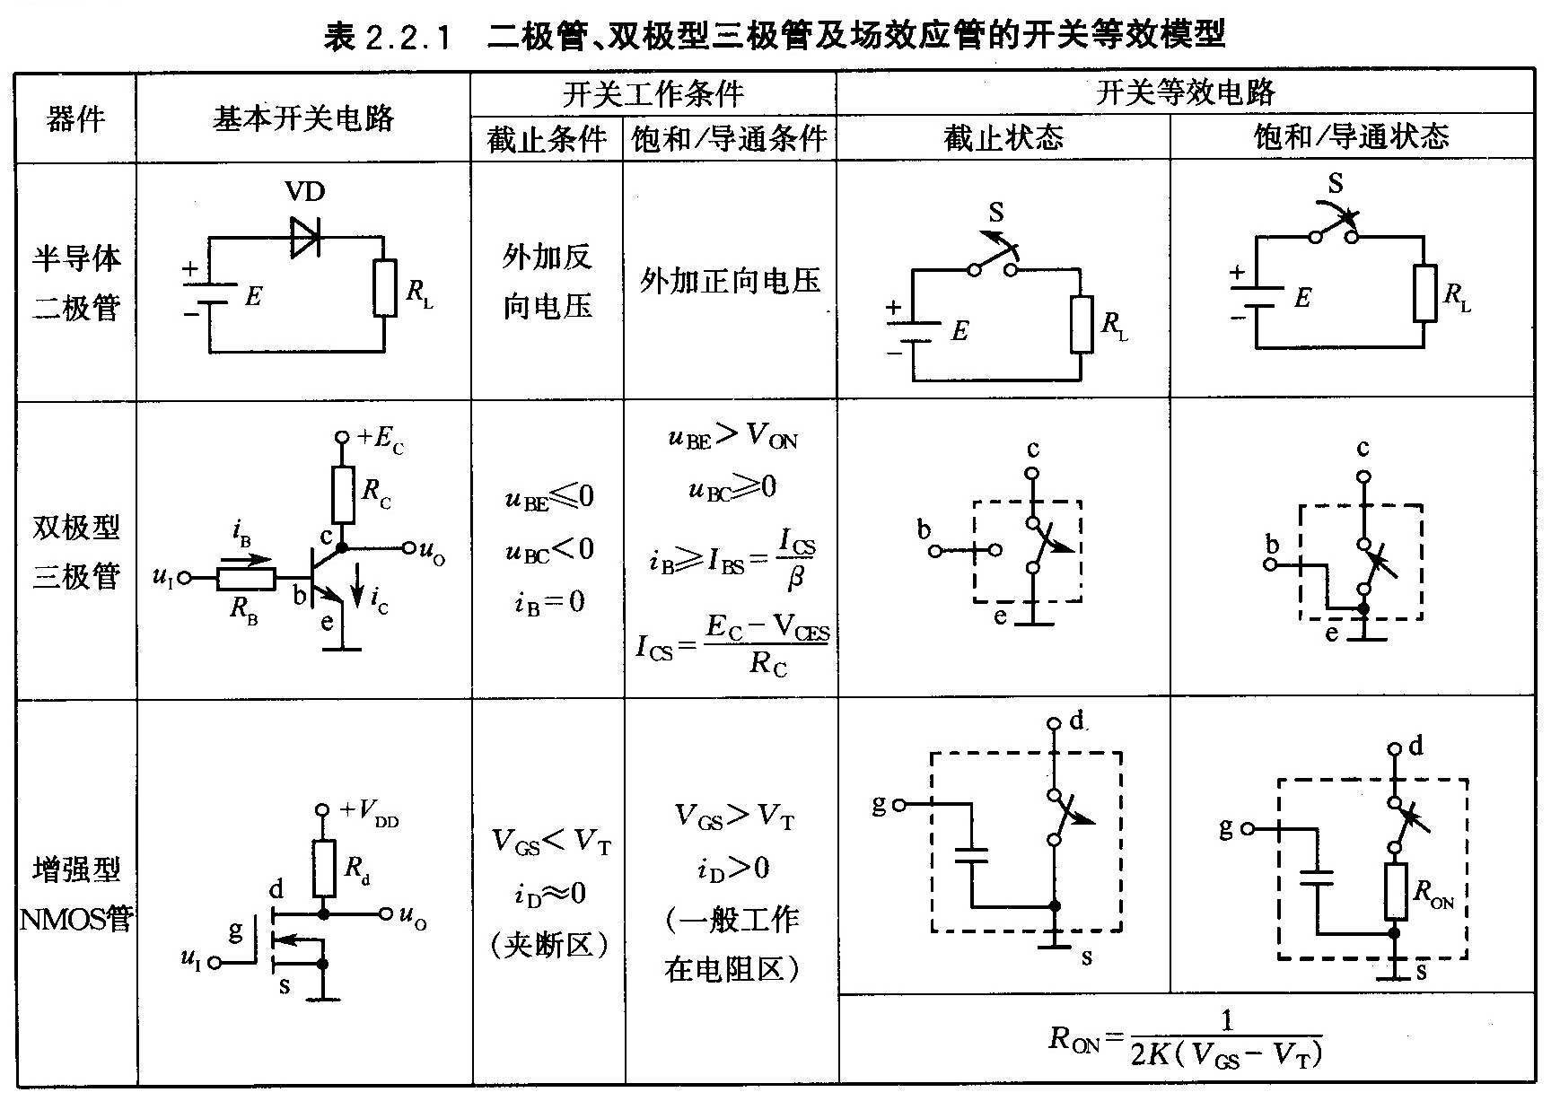
半导体器件的开关特性---MOS管

Slide 56
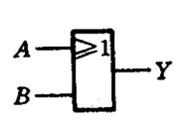
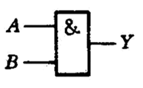

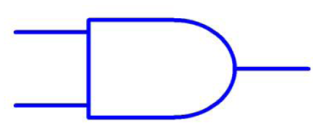


2.2.1 基本逻辑门电路：分立元件门电路
2.2 逻辑门电路介绍
门电路
实现基本逻辑或复合逻辑运算的单元电路
实现与、或、非功能的门电路内部长什么样？

Slide 57

2.2.1 基本逻辑门电路：分立元件门电路
2.2 逻辑门电路介绍
一、二极管与门
V_{CC} = 5V
输入高电平= 3V
输入低电平= 0V
假设：V_{DON} = 0.7V
图 二极管与门

Slide 58

2.2.1 基本逻辑门电路：分立元件门电路
2.2 逻辑门电路介绍
二、二极管或门
V_{CC} = 5V
输入高电平= 3V
输入低电平= 0V
假设：V_{DON} = 0.7V
图 二极管或门

Slide 59



2.2.1 基本逻辑门电路：分立元件门电路
2.2 逻辑门电路介绍
三、三极管非门（反相器）
假设：V_{DON} = 0.7V
V_{CES} = 0.3V
图 三极管非门（反相器）

Slide 60


2.2.2 复合逻辑门电路
2.2 逻辑门电路介绍
如何实现与非门电路？
Y=$\overline{AB}$

Slide 61
2.2 逻辑门电路介绍
2.2.1 基本逻辑门电路：分立元件门电路
用两个三极管实现的与非门
电源
+Vcc(+5V)
与非门：A·B
输入 A B 输出
0 0 1
0 1 1
1 0 1
1 1 0
两路输入都高，输出才为低。
即：两个三极管都导通，输出低电平。
电阻
输出
输入A
T 1
输入B
T 2
由此理解：
半导体电路为什么可以实现逻辑功能呢？
接地

Slide 62
2.2 逻辑门电路介绍
2.2.1 基本逻辑门电路：分立元件门电路
用两个三极管实现的或非门
电源
+Vcc(+5V)
或非门：A+B
输入 A B 输出
0 0 1
0 1 0
1 0 0
1 1 0
任何一路输入为高，输出都为低。
输出
输入A
T1
T2
输入B
在此基础上，可以制作并使用不带反相功能的与门和或门电路。
与非门、或非门的输入控制端也都可以多于两个。
接地
接地

Slide 63
2.3 TTL集成门电路
分立元件构成的基本门电路，虽然在功能上可以实现正确的逻辑运算，但是其电气性能不如集成电路构成的门电路，而且抗干扰能力和负载能力均不足。
集成电路几乎全部取代了分立元件电路。
数字集成电路按输出结构分可分为：
推拉式输出或CMOS反相器输出
OC(Open Collector ，集电极开路)输出或OD(Open Drain ，漏极开路)输出
三态输出

Slide 64

2.3.1 TTL集成电路概述
2.3 TTL集成门电路
（一） TTL集成门电路的结构
TTL：晶体管-晶体管逻辑电路 (Tansistor-Transistor Logic)
图 TTL集成门电路结构图

Slide 65

2.3.1 TTL集成电路概述
2.3 TTL集成门电路
1、输入级形式（一）：用二极管实现实现逻辑与、或功能。

Slide 66

2.3.1 TTL集成电路概述
2.3 TTL集成门电路
1、输入级形式（二）：得到稳定的输入信号。
单发射级输入
共基极三级管：发射极作为输入端，集电极作为输出端，基极为共用端（它可能接地，或是接到电源），即输入、输出回路共用了基极。
钳位二极管V_{D}：既抑制输入端可能出现的负极性干扰脉冲，又可以防止输入电压为负时，V_{T}的发射极电流过大，起保护作用。

Slide 67

2.3.1 TTL集成电路概述
2.3 TTL集成门电路
1、输入级形式（二）：用三极管实现逻辑与功能。
多发射级输入
具有两个发射极的共基极三级管。
钳位二极管VD₁、VD₂亦起保护作用，且I_{D(max)}≈20mA。

Slide 68



2.3.1 TTL集成电路概述
2.3 TTL集成门电路
2、中间级形式
（1）单变量分相器 ：同时输出两个相位相反的信号。
表 逻辑电平
逻辑关系
F₁ = F₂+V_{CE}
=2.6+0.3=2.6

Slide 69



2.3.1 TTL集成电路概述
2.3 TTL集成门电路
2、中间级形式
（2）两个变量之或的分相器 ：同时输出两个相位相反的信号。
表 逻辑电平(V)
逻辑关系
F₁ = F₂+V_{CE}
=2.6+0.3=2.6

Slide 70


2.3.1 TTL集成电路概述
2.3 TTL集成门电路
2、中间级形式
（3）多个变量之或的分相器：同时输出两个相位相反的信号
逻辑关系

Slide 71


2.3.1 TTL集成电路概述
2.3 TTL集成门电路
3、输出级形式
（1）图腾柱输出电路（又称推挽电路、推拉电路）
电路特点
VT₁和VT₂总是一管导通，另一管截止，所以静态功耗较低；
输出电阻很低；
输出高低电平固定；
比较常用；
驱动能力较弱。
据说由于此结构画出的电路图有点儿象印第安人的图腾柱，所以叫图腾柱式输出。

Slide 72

2.3.1 TTL集成电路概述
2.3 TTL集成门电路
3、输出级形式
（2）集电极开路（OC）门输出电路
电路特点
需外接电源和限流电阻才能正常工作。
输出电平可变；
输出端可直接并联使用，进行“线与”；
可实现高电压、大电流驱动。

Slide 73

2.3.1 TTL集成电路概述
2.3 TTL集成门电路
3、输出级形式
Three State 三态
（3）三态（TS）门输出电路
电路特点
具有控制VT₁、VT₂均截止的电路；
当控制有效时，使输出端F呈现高阻态(Z)；
当控制无效时，按逻辑门正常功能输出0、1状态，即有“三态”

Slide 74



2.3.1 TTL集成电路概述
2.3 TTL集成门电路
（二） TTL反相器
电路结构
T5导通时，T4稳定截至
作用？
A
$$\overline{A}$$
A

Slide 75




2.3.1 TTL集成电路概述
2.3 TTL集成门电路
（二） TTL反相器
工作原理
Vcc=5V

Slide 76



2.3.1 TTL集成电路概述
2.3 TTL集成门电路
0.6V<A<1.3V, 0.7V<V_{c1}<1.4V
T₂发射极电阻R₃直接接地，T₂开始导通、并进入放大区。
（二） TTL反相器（非门）
电压传输特性曲线：输出电压随输入电压的变化关系曲线。
$$√$$
$$√$$
电压传输特性
电压传输特性曲线

Slide 77

2.3.2 TTL与非门
2.3 TTL集成门电路
TTL与非门和TTL非门结构相同，只有输入端个数的差别，是TTL门电路中电路结构最简单的一种。
74（民用）系列与非门的典型电路如图2.4所示。

Slide 78

2.3.2 TTL与非门
2.3 TTL集成门电路
1. 工作原理
输入A、B中至少有一个低电平V_{IL}=0.3V时的TTL与非门等效电路。
输出高电平 ：F = 3.6 V

Slide 79

2.3.2 TTL与非门
2.3 TTL集成门电路
1. 工作原理
输入A、B全为高电平V_{IH}=3.6V时的TTL与非门等效电路。
输出低电平F = 0.1V

Slide 80

2.3.2 TTL与非门
2.3 TTL集成门电路
2. 电压传输特性
理想的TTL与非门电压传输特性是:
输入电阻R_{i} V_{Ri} = Vi
求出当V_{T} =1.4 V时的输入电阻值R_{T}

Slide 81

2.3.2 TTL与非门
2.3 TTL集成门电路
2. 电压传输特性
TTL与非门电压传输特性（实际）是:
输入电阻R_{i} V_{Ri} = Vi
电压传输特性曲线：输出电压随输入电压的变化关系曲线。

Slide 82



2.3.2 TTL与非门
3. 关门电平、开门电平和输入端噪声容限
关门电平V_{OFF} ：为保证与非门输出高电平时最高的输入电平值，V_{OFF} = V_{ILmax} ，74系列一般取0.8V 。
开门电平V_{ON} ：为保证与非门输出最低电平时最低的输入电平值，V_{ON} = V_{IHmin} ，74系列一般取2.0V。

Slide 83
2.3.2 TTL与非门
3. 关门电平、开门电平和输入端噪声容限
输入噪声容限：在保证输出高、低电平基本不变（或者说变化的大小不超过允许限度）的条件下，允许输入电平有一定的波动范围。
由于前一个门的输出端就是后一个门的输入端，由此可确定低（电平）噪声容限V_{NL}和高（电平）噪声容限V_{HL}。
74系列门电路输入高电平和低电平时的噪声容限分别为：
VNH=VOH(min)-VIH(min)=0.4V
VNL=VIL(max)-VOL(max)=0.4V

Slide 84


2.3.3 TTL与非门的电气特性
2.3 TTL集成门电路
本小节介绍门电路输入端和输出端的伏安特性。
TTL与非门的输入负载特性
输入负载特性曲线：反映输入端负载电阻与输入电压之间变化关系的曲线称为输入负载特性曲线。
图2.8 TTL与非门的输入负载特性

Slide 85

2.3.3 TTL与非门的电气特性
2.3 TTL集成门电路
TTL与非门的输入负载特性
从图中可以看出，当u_{i}<0.7V时，u_{i}随R_{i}的增大呈线性升高，当u_{i}≥0.7V时，V_{b1}为1.4V使T₂管导通，至此流经R_{i}的电流开始经管T₁的集电极分流一部分作为T₂管的基极电流。

Slide 86
2.3.3 TTL与非门的电气特性
2.3 TTL集成门电路
TTL与非门的输入负载特性
到u_{i}=1.4V以后，T₅管开始导通，V_{b1}为被钳位在2.1V，自此以后u_{i}不再随R_{i}的增大而升高。
通常把使T₅管刚开始导通的输入电阻值R_{i}称为开门电阻R_{on}。

Slide 87


2.3.2 TTL与非门
2.3 TTL集成门电路
输入电阻与输入电压
输入电阻R_{i} ：V_{Ri} = Vi
R_{i} 小，V_{Ri} 低输入低电平； R_{i} 大，V_{Ri} 高输入高电平
开门电阻R_{ON}：指的是T5管刚要导通时的R_{i}值，也称为门槛电阻R_{T}。
求出当V_{T} =1.4 V时的输入电阻值R_{T}
开门电压时的R_{i}
即开门电压V_{on}
输入电阻R_{i}
R_{i} < R_{T} , 等效于输入低电平(0)
R_{i} > R_{T} , 等效于输入高电平(1)
R_{i} 对地悬空（∞）相当于逻辑高电平(1)
R_{T} : 门槛电阻

Slide 88


2.3.3 TTL与非门的电气特性
2.3 TTL集成门电路
TTL与非门的输入伏安特性
输入伏安特性：是指输入电流随输入电压变化的特性。
如果在与非门的输入端接入一个可调直流电源V_{i}，并且与非门处于工作状态， V_{i}由0逐步增加到3V，可得到一条输入电流变化的曲线，这条曲线称为输入伏安特性曲线。
输入电流I_{i}流入为正，流出为负。

Slide 89


2.3.3 TTL与非门的电气特性
2.3 TTL集成门电路
TTL与非门的输入伏安特性
当V_{i}<0.6V 时， T₁导通， T₂截止，I_{i}=-(V_{CC}-V_{be1}-V_{i})/R_{i}。
当V_{i}=0时，相当于输入接地，称此时输入电流为输入短路电流I_{IS}。 I_{IS} =(5-0.7)/4000 =1.1 mA。
随着V_{i}由0～0.6V升高， I_{i}将随之减小。

Slide 90

2.3.3 TTL与非门的电气特性
2.3 TTL集成门电路
TTL与非门的输入伏安特性
若V_{i}为0.6～1.3V 区间， T₂导通， 分流I_{B1}，I_{i}的绝对值随V_{i}的增加而逐渐减小。并且当接近1.3V时， I_{i}迅速减小， I_{b1}绝大部分经T₁集电极流入T₂的基极。
当V_{i}>1.4V时， T₁进入倒置工作状态，I_{i}由负变正。此时输入电流成为输入高电平电流，用I_{IH}表示，即T₁管的反向漏电流，一般为几十微安。

Slide 91







2.3.3 TTL与非门的电气特性
2.3 TTL集成门电路
3. TTL与非门的输出特性
（1）灌流负载能力：输出低电平－灌流负载
I_{i}
5V
$$4KΩ$$
$$4KΩ$$
$$1.6KΩ$$
$$130Ω$$
每个负载门有电流I_{i} 输入, 这些电流是灌入F端的，故称为灌电流。
灌入驱动门, 这时的负载为灌流负载。
I_{max}=16 mA
I_{i}
$$4KΩ$$
灌电流由负载流向F
驱动门
负载门
输入低电平
当F=0, 电流从5 V 电源
经T1, T2 和T5 流向地.

Slide 92

2.3.3 TTL与非门的电气特性
2.3 TTL集成门电路
如果驱动门从每一个负载门接收1.1 mA (1.6 mA)灌电流, I_{cs5} 就要升高, 饱和就会变浅, F就要上升，有可能使输出脱离标准低电平。
因此，TTL 不能带过多负载门。
驱动门的最大容许灌电流16 mA.
扇出系数
一个输出所能驱动的同类门的最大数目。
手册上规定：N≤8

Slide 93




2.3.3 TTL与非门的电气特性
2.3 TTL集成门电路
（2）拉流负载能力：输出高电平－拉流负载
输出高－拉流负载
驱动门输出高电平时，要承受各负载门的拉电流。
拉电流越大，驱动门中R4 上压降越大。F非高非低，脱离标准逻辑高电平。
每负载门的拉电流为40μA，驱动门最大允许拉电流400μA
扇出系数与灌电流时相同：
❍
❍
手册规定： N $≤$8
驱动门
拉电流由F流向负载
负载门
从F 拉出的电流是负载门的反向漏电流。

Slide 94

2.3.2 TTL与非门
2.3 TTL集成门电路
TTL集成与非门
若悬空，相当于输入电阻无穷大，远大于2KΩ。
相当于输入逻辑电平1。
悬空？
AB
AB
AB
AB

Slide 95

2.3.4 其它类型TTL门电路
2.3 TTL集成门电路
2. 或非门
A+B
A
A+B
A+B
B

Slide 96

2.3.4 其它类型TTL门电路
2.3 TTL集成门电路
3. 与或非门
AB+CD
AB
AB+CD
AB+CD
CD

Slide 97

2.3.4 其它类型TTL门电路 ：异或门
2.3 TTL集成门电路
4. 异或门
AB
异或门
A+B
A⊕B

Slide 98



2.3.4 其它类型TTL门电路
2.3 TTL集成门电路
5. 集电极开路（OC）与非门
需要运算
有一种连接方法，如图所示，这种连法称“线与”
普通TTL门电路禁止这种连接方法
$$×$$

Slide 99



2.3.4 其它类型TTL门电路
2.3 TTL集成门电路
5. 集电极开路（OC）与非门
TTL 门输入电阻很小。如果G₁ 输出高，而G₂ 输出低,会形成一个很大电流I 从G₁的T₄ 流向G₂的T₅.
导致:
电流过大会烧坏G₂门的T₅管
输出F 脱离标准逻辑电平，非1 非0, 逻辑错误。
输出高电平被固定在3.4~3.6V，如果需要获得高电压，此结构不满足。
$$×$$
$$√$$
图 推拉式输出级并联的情况

Slide 100


2.3.4 其它类型TTL门电路
2.3 TTL集成门电路
集电极开路（OC open collector）与非门
集电极开路与非门去掉了T₄ 和D₃,
增加外接电源V’_{CC}和限流电阻R_{L}
Y
图 OC门与非门电路结构及国标符号
Notes:
RL限流电阻
T5会比一般的三极管大，可以承受较大电流和较高电压

Slide 101



2.3.4 其它类型TTL门电路
2.3 TTL集成门电路
OC输出门并联使用
$$Y=\overline{AB} ∙ \overline{CD}$$
图 OC门输出并联的接法和逻辑图

Slide 102
2.3.4 其它类型TTL门电路
2.3 TTL集成门电路
集电极开路（OC）门的特点
工作时需外接负载电阻（R_{L}）和电源（V’_{cc}）;
可根据要求选择电源，灵活得到下级电路所需电压;
可将OC门输出端直接并联，进行“线与”；
有些OC门的输出管设计尺寸较大，足以承受较大电流和较高电压，可以直接驱动小型继电器。
两个OC门电路的线与，实现了与或非的逻辑关系，非常方便和经济。

Slide 103

2.3.4 其它类型TTL门电路
2.3 TTL集成门电路
外接电路R_{L}的计算方法
（1）求负载电阻的
最大值R_{Lmax}
I_{OH}是每个OC门输出为高电平时输出端的截止漏电流;
I_{IH}是负载门在输入端为高电平时每个输入端的输入漏电流;

Slide 104

2.3.4 其它类型TTL门电路
2.3 TTL集成门电路
外接电路R_{L}的计算方法
（2）求负载电阻的最小值R_{Lmin}
OC门电路线与输出低电平时，负载电流和R_{L}上的电流灌入一个OC门电路时，最容易将低电平抬高。
考虑最坏的情况，设n个“线与”的OC门只有一个门的驱动管T5饱和导通，其它门的T5均截止，此时n=1。

Slide 105
2.3.4 其它类型TTL门电路
2.3 TTL集成门电路
例2.1 试为图2.21所示电路中的外接负载电阻R_{L}选定合适的阻值。已知G₁, G₂为OC门，输出管截止时的漏电流I_{OH}=200μA，输出管导通时允许的最大负载电流为I_{OL}=16mA， G₃, G₄和G₅均为74系列与非门，它们的低电平输入电流为I_{IL}=1mA ，高电平输入电流为I_{IH}=40μA 。给定V_{CC}=5V，要求OC门输出的高电平V_{OH}≥3.0V，低电平V_{OL}≤0.4V 。

Slide 106

2.3.4 其它类型TTL门电路
2.3 TTL集成门电路
例2.1 解：
所以，选定的R_{L}值应在0.35～3.85kΩ之间，可取R_{L}=1kΩ

Slide 107







2.3.4 其它类型TTL门电路
2.3 TTL集成门电路
6. 三态门（TSL门）：是指门的输出端不仅有高、低电平两种状态，还有悬空（对地高阻抗）状态。
0
0
1
使T₄ 和T₅ 管都截止，输出对地和对电源E_{C} 都为高阻抗，输出呈高阻态
图 三态与非门的电路结构和逻辑符号
（b）高电平有效三态门

Slide 108


2.3.4 其它类型TTL门电路
2.3 TTL集成门电路
低电平使能的三态门
0
1
0
使T₄也截止，输出呈高阻态
图 三态与非门的电路结构和逻辑符号
（b）低电平有效三态门

Slide 109

2.3.4 其它类型TTL门电路
2.3 TTL集成门电路
三态门的应用
图 用三态输出门接成总线结构

Slide 110

2.3.4 其它类型TTL门电路
2.3 TTL集成门电路
三态门的应用
图 用三态输出门实现数据的双向传输

Slide 111

2.3.4 其它类型TTL门电路
2.3 TTL集成门电路
例2.2 电路如图2.5所示，试列表讨论该电路的输出函数F。
解：根据三态门输入输出特性，该电路的输出函数F如表2.9所示。
A B | F₁ F₂ F₃ | F
0 0 0 1 0 1 1 | 高阻 高阻 高阻 高阻 高阻 高阻 高阻 高阻

Slide 112
2.3.5 TTL电路的改进系列
2.3 TTL集成门电路
研究TTL电路主要是研究其外部特性（即输入与输出之间的逻辑关系）和外部电气特性（包括电压传输特性、输入特性、输出特性、动态特性等）两方面。
TTL逻辑电路基本系列为SN54/74系列，为满足提高工作速度和降低功耗的需要，随后相继出现了74H、74J、74S、74LS、74AS、74ALS、74F等改进系列。
目前，TTL电路正朝高速、低耗、Bi-MOS工艺方向发展。

Slide 113



2.4.1 NMOS电路
2.4 MOS型门电路
1. NMOS（N-channel MOSFET） 反相器（非门）
NMOS 非门含有两个N沟道FETs:
T₁ : 负载管
T₂ : 驱动管
负载管T₁栅漏极接E_{D} （E_{D} 为5~15v），总是导通，基本作用为负载电阻
当A=1时，导通电阻：R_{1ON} =100 kΩ，R_{2ON} =1 kΩ
当A=0时，T₂截止，R_{2OFF} =10¹⁰ kΩ
负载管
真值表
逻辑表达式
驱动管

Slide 114



2.4.1 NMOS电路
2.4 MOS型门电路
2. NMOS 与非门
两个驱动管T₂ 和T₃ 串联，输入分别为A 和B.
真值表
负载管
驱动管
逻辑表达式
驱动管

Slide 115



2.4.1 NMOS电路
2.4 MOS型门电路
3. NMOS 或非门
两个驱动管T₂ 和T₃ 并联，输入分别为A 和B.
真值表
负载管
驱动管
驱动管
逻辑表达式

Slide 116


2.4.1 NMOS电路
2.4 MOS型门电路
4. NMOS电路举例
例2.3 NMOS电路分别如图22.32(a)和图2.32(b)所示，求它们的输出逻辑函数F。
解：

Slide 117
2.4.2 CMOS电路
2.4 MOS型门电路
CMOS (Complementary-Symmetery Metal Oxide Semiconductor) ，即“互补对称金属－氧化物－半导体”
CMOS反相器的电路结构是CMOS电路的基本结构形式；
CMOS反相器通常应用于CMOS电路的输入、输出端，作缓冲器使用，是CMOS电路常见输出结构形式之一。
由于CMOS电路中巧妙的利用了N沟道增强型MOS管和P沟道增强型MOS管特性的互补性，因而不仅电路结构简单，而且具有低功耗、抗干扰能力强等突出特点，且其工作速度也在逐步提高。
CMOS电路的制作工艺在数字集成电路中得到了广泛应用。

Slide 118
2.4.2 CMOS电路
2.4 MOS型门电路
NMOS管的基本开关电路：
当υ_{I} < V_{T} : NMOS管截止， 输出高电平 : V_{DD}
当υ_{I} > V_{T} ：NMOS管导通，输出低电平 ：≈0

Slide 119


2.4.2 CMOS电路
2.4 MOS型门电路
PMOS管的基本开关电路：
当υ_{I} > -V_{T} : PMOS管截止， 输出低电平 : -V_{DD}
当υ_{I} < -V_{T} ：PMOS管导通，输出高电平 : ≈0

Slide 120


双极型集成门电路---CMOS型门电路
1. CMOS非门（反相器）
图 CMOS反相器
（a）结构示意图 （b）电路图

Slide 121



2.4.2 CMOS电路
2.4 MOS门电路
1.CMOS非门（反相器）
当V_{I}=V_{IL}=0时
当V_{I}=V_{IH}=V_{DD}时
图 CMOS反相器
输出V=V_{OH}≈V_{DD}
输出V=V_{OL}≈0

Slide 122


双极型集成门电路---CMOS型门电路
CMOS反相器电压传输特性

Slide 123



2.4.2 CMOS电路
2.4 MOS门电路
2. CMOS与非门
两个负载管T₁ 和T₃并联。
两个驱动管T₂ 和T₄串联。
假设：V_{DD}=5V V_{TN}=2V V_{TP}=−2V
二输入端与非门

Slide 124


2.4.2 CMOS电路
2.4 MOS门电路
思考：如何实现三输入端与非门？
增加一对由输入变量 C 控制的
P管（并联）和N管（串联）
二输入端与非门

Slide 125



2.4.2 CMOS电路
2.4 MOS门电路
3.CMOS或非门
两NMOSFETs 并联作为驱动管。
两PMOSFETs 串联作为负载管。
假设：V_{DD}=5V V_{TN}=2V V_{TP}=−2V
二输入端或非门

Slide 126



2.4.2 CMOS电路
2.4 MOS门电路
4. CMOS 三态门
低电平有效三态门
增加T_{N2} 和T_{P2} 分别与驱动管T_{N1} 及负载管T_{P1}串联
T_{N2}、T_{P2} 截至，
F 悬浮(F = Hi-Z);
$$\overline{EN}=1$$
T_{N2}、T_{P2} 导通
T_{N1}、T_{P1} 非门工作
$$\overline{EN}=0$$

Slide 127



2.4.2 CMOS电路
2.4 MOS门电路
5.CMOS传输门
CMOS传输门由NMOS管T_{N}和PMOS管T_{P}并接而成，C、
称为倒相的控制端.

Slide 128


2.4.3 CMOS电路特点
2.4 MOS门电路
MOS电路输入电阻R_{GS} > 10¹⁰ Ω, 所以无论外接电阻多大，都是：接地→ 0，E_{C} →1。

Slide 129
2.4.3 CMOS电路特点
2.4 MOS门电路
CMOS型门电路特点：
静态功耗低：在CMOS反相器中，无论电路处于何种状态，TN、TP中总有一管截止，所以其静态功耗极低，有微功耗电路之称。
噪声容限高：CMOS反相器的阈值电压U_{TH}=V_{DD}/2,即两管状态在V_{I}=V_{DD}/2处转换，因此其噪声容限接近50%。

Slide 130
2.4.4 使用数字集成电路的注意事项
2.4 MOS型门电路
一、TTL集成电路
（一）TTL输出端
输出端（OC门和三态门除外）不允许并联使用，也不允许直接与+5V电源或地线连接，否则会使电路的逻辑混乱并损坏器件。
（二）TTL输入端
输入端外接电阻需慎重(对应开门电阻ROFF和关门电阻RON)，否则会影响电路的正常工作。

Slide 131
2.4.4 使用数字集成电路的注意事项
（三）多余输入端的处理
输入端可以串入1只 的电阻或直接接电源来获得高电平输入，直接接地为低电平输入。与门、与非门等TTL电路的多余输入端可以悬空（相当于接’1’），但因悬空时对地呈现的阻抗很高，容易受到外界干扰。
（四）电源滤波
TTL电路的高速切换将产生电流跳变，其幅度约为4-5mA，该电流在公共走线上的压降会引起噪声，因此要尽量缩短地线，减小干扰。
（五）严禁带电操作
要在电路切断电源的时候，插拔和焊接集成电路块，否则容易引起集成电路块的损坏。

Slide 132
2.4.4 使用数字集成电路的注意事项
2.4 MOS型门电路
二、CMOS集成电路
（一）防静电
在存放、运输、高温老化过程中，CMOS器件应收藏于金属铝箔盒内或用金属铝箔包装，防止外来感应电势将栅极击穿。
（二）电烙铁的使用
焊接CMOS电路时，不能使用25W以上的电烙铁，且烙铁外壳必须接地良好。不要使用焊油膏，焊接时间不宜过长。

Slide 133
2.4.4 使用数字集成电路的注意事项
2.4 MOS型门电路
（三）输入输出端
多余的输入端不允许悬空，应按逻辑要求接V_{DD}和V_{SS} ，否则不仅会造成逻辑混乱，而且容易损坏器件。
输出端不允许直接与V_{DD}和V_{SS} 连接，否则将导致器件损坏，且输出端（OD门和三态门除外）不允许并联使用。
（四）电源
V_{DD} 接电源正极，V_{SS}接电源负极（通常接地）,不允许反接。在装接电路、插拔电路器件时，必须切断电源，严禁带电操作。

Slide 134
2.4.4 使用数字集成电路的注意事项
2.4 MOS型门电路
（五）输入信号
器件的输入信号 不允许超出电源电压范围: V_{DD}～V_{SS}
或者说输入端的电流不得超过额定电流，若不能保证这一点，必须在输入端串联限流电阻起保护作用。CMOS电路的电源电压应先接通，然后再输入信号，否则会破坏输入端的结构。关断电源电压之前，应先去掉输入信号。
（六）接地
所有测试仪器、外壳必须良好接地。寻找故障时，若需将CMOS电路的输入端与前级输出端脱开，也应用 50 ～100 kΩ的电阻将输入端与地或电源相连。

Slide 135
2.5 TTL与CMOS电路的连接
在一个数字电路系统中，若同时采用TTL和CMOS电路，必然会遇到TTL和CMOS电路连接的问题。
门电路在连接时，前者称为驱动门，后者称为负载门。
驱动门必须能为负载门提供符合要求的高、低电平和足够的输入电流，具体条件是：
驱动门 负载门
V_{OH} > V_{IH}
V_{OL} < V_{IL}
I_{OH} > I_{IH}
I_{OL} > I_{IL}

Slide 136

2.5 TTL与CMOS电路的连接
1. CMOS电路驱动TTL电路
由表2.17可知，CMOS CC4000系列可以直接驱动TTL CT4000系列电路。

Slide 137

2.5 TTL与CMOS电路的连接
2. TTL电路驱动CMOS电路
由表2.17可知， TTL CT4000 系列不能直接驱动CMOS CC4000系列电路。
可采用图2.38所示电路。

Slide 138



2.6 TTL、CMOS常用芯片介绍
TTL非门芯片
74LS04
74LS05(OC)

Slide 139




2.6 TTL、CMOS常用芯片介绍
TTL与非门、或非门芯片
与非门：74LS00(OC)
或非门：74LS02

Slide 140





2.6 TTL、CMOS常用芯片介绍
TTL与门、或门芯片
与门：74LS08
或门：74LS32

Slide 141


2.6 TTL、CMOS常用芯片介绍
TTL四输入与非门、异或门芯片
四输入与非门：74LS20
异或门：74LS86

Slide 142



2.6 TTL、CMOS常用芯片介绍
CMOS非门芯片
CD4069
CD4009
CD40106

Slide 143


2.6 TTL、CMOS常用芯片介绍
CMOS或非门、与非门芯片
或非门：CD4001
与非门：CD4011

Slide 144

2.6 TTL、CMOS常用芯片介绍
CMOS异或门芯片
CD4070

Slide 145
本章小结
第2章 逻辑门电路
在数字电路中，通常用高、低电平分别表示二值逻辑的真和假。
基本逻辑门电路包括与门、或门及非门
最常用的复合逻辑门电路有与非门、或非门、与或非门及异或门。
集成门电路比分立元件构成的门电路有更好的电气性能。
TTL集成门电路是常用的双极型半导体集成电路。
MOS集成门电路是单极型半导体集成电路。主要包括NMOS管、PMOS管和CMOS管。

Slide 146
《第2章》课外作业
第2章 逻辑门电路
一 思考题: 2.7; 2.14; 2.23; 2.24
二 必做题: 2.1; 2.2; 2.3; 2.4; 2.5; 2.6; 2.9; 2.10; 2.11; 2.12; 2.13; 2.16 ; 2.17; 2.19; 2.20; 2.21
三 选做题: 2.8; 2.15; 2.18 ; 2.22; 2.25
提示：
TTL电路中输入端悬空（输入端没有和其他任何电路连接），TTL电路输入端悬空相当于输入端为输入高电平，但不抗干扰。
TTL输入端如果不用，也不要悬空，不接电阻为高电平，但因为是高阻，很容易被干扰成低电平，一般是通过电阻到地，使之成为低电平或加上拉电阻到电源成为可靠的高电平
TTL电路有电流通过，所以当所接的电阻大于2KΩ时，输入为高电平；所接电阻小于0.7KΩ时，输入为低电平。

